Slide 1
Strategi, mål og ambisjoner
[Sted, dato]

Slide 2
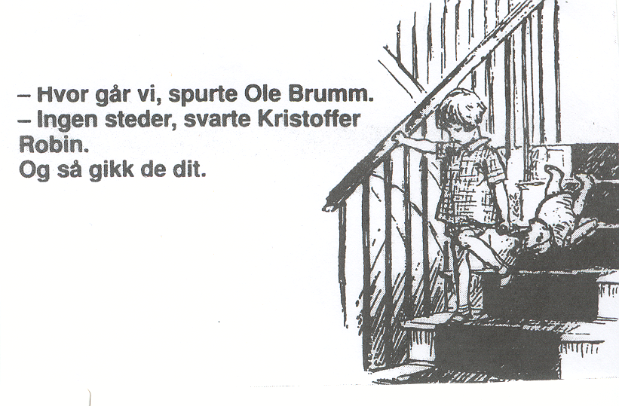
Hva menes med strategi?
Strategi handler om:
handlingsrommet
hvor vi skal
hvordan vi skal komme dit vi skal
vilje og evne

Slide 3

Hvordan ser fremtidsbildet av din bedrift ut?
Forestill deg fremtiden for din bedrift, og forsøk å tegne dette fremtidsbildet ved bruk av disse hjelpespørsmålene:
Hvordan ser bransjen ut om ti år?
Hva er de viktigste endringene?
Hvordan ser min bedrift ut om ti år?
Hvem og hva lever vi av? Hva er vårt sterkeste fortrinn?
Notes:
Hjelpespørsmål;
Hva lever vi av? Marked og produkter?
(hva leverer vi til hvem?)
Hvor store er vi? (omsetning/ansatte/res)
Hvordan er vi organisert? Vår kompetanse?
Hva er vår posisjon, vårt nettverk og image?
Eierskap, styre?
Mm.

Slide 4

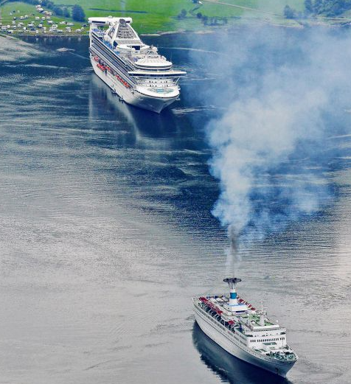
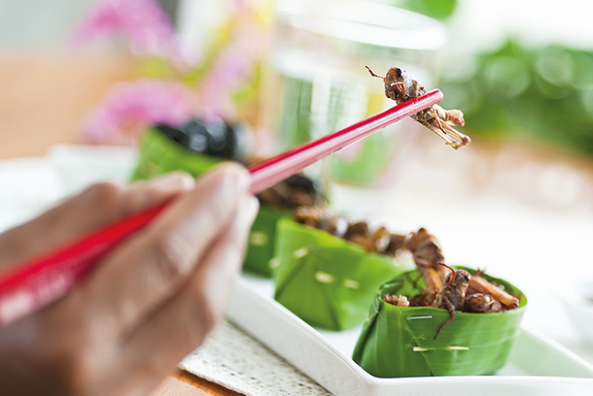
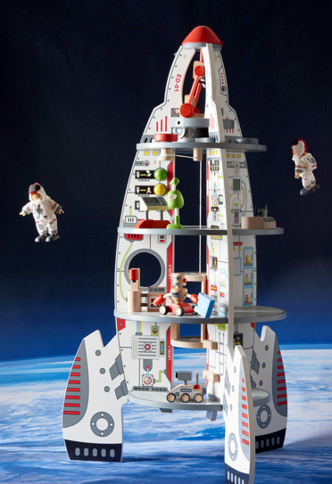
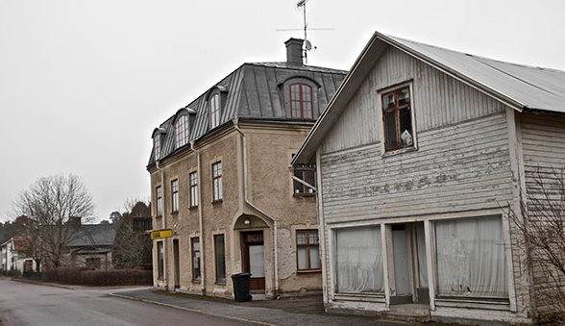
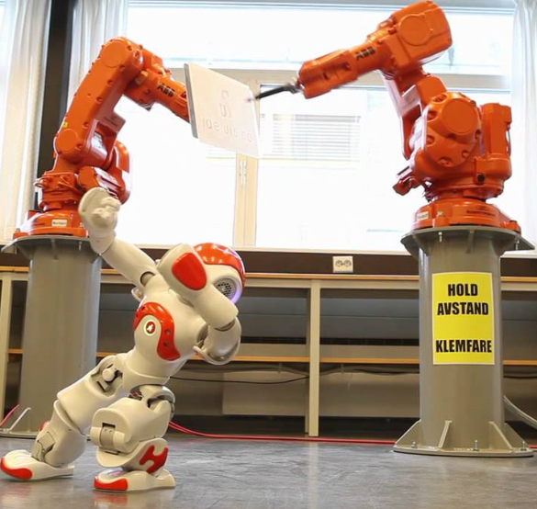
Hvor går bransjen vi er i?
Notes:
Tilpass bilder etter bedriftsgruppen. Finn bilder som viser relevante/utfordrende fremtidsscenarioer.

Slide 5

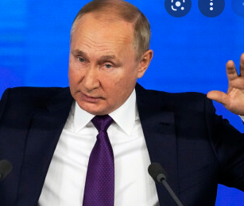
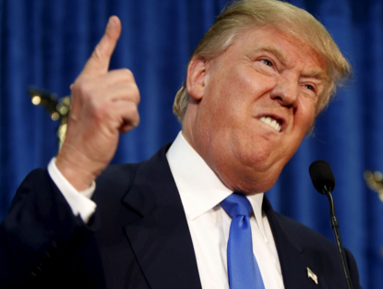

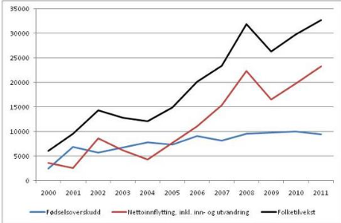
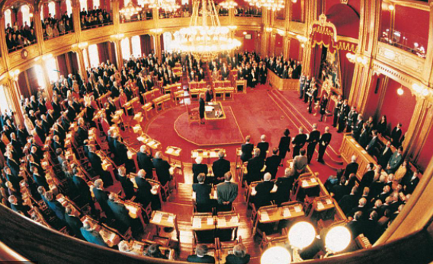
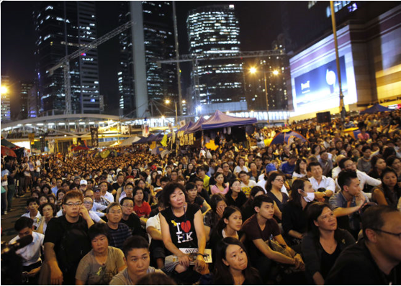
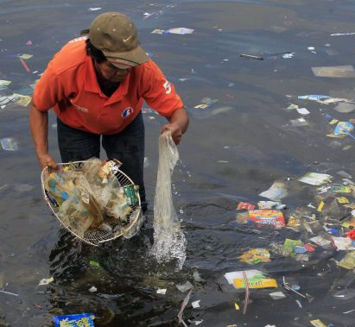


Hvor går verden?

Slide 6
Hva med [navn område]
– hvor går vi?
Eksempel Sykkylven
Det har vært en nedgang i arbeidsplasser de siste ti årene.
Det har vært en nedgang i folketall siden 2014, og økning i innvandring.
Det er en negativ demografisk utvikling, med flere eldre og færre yngre.
Næringsstrukturen er ensidig, konkurranseutsatt og sårbar.
Næringslivet er preget av stor pensjonsavgang og et sterkt rekrutteringsbehov.
Det er stor entusiasme og vilje til vekst i næringslivet.
Det er behov for samarbeidsarenaer og nettverk.
Det er behov for kompetansetiltak for å møte den teknologiske utviklingen.
Det er et uforløst potensial i opplevelsesnæringene.
Det er et behov for å styrke kommunikasjon og samhandling mellom kommune og næringsliv.

Slide 7

Hva er vår strategi i en uforutsigbar virkelighet?

Slide 8

Bærekraftig utvikling
På hvilken måte angår dette oss i vår strategiutvikling?
Begrepet «bærekraftig» blir mye brukt i dag, av både politikere, media og andre. Men hva vil det egentlig si at et samfunn og en bedrift er bærekraftig? Og hva er forholdet mellom økonomisk vekst og bærekraft?

Slide 9
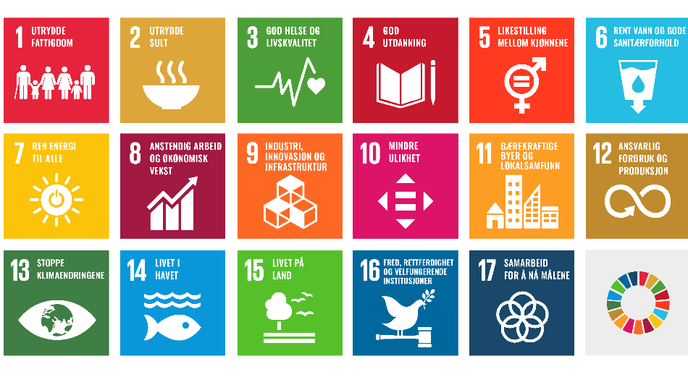
Bærekraftig utvikling
FNs bærekraftsmål
«En utvikling som imøtekommer dagens behov uten å ødelegge mulighetene for at kommende generasjoner skal få dekket sine behov.»

Slide 10
Tre dimensjoner i bærekraftig utvikling
FNs bærekraftsmål
Økonomiske forhold
Sosiale forhold
Miljø og klima

Slide 11

Klima og miljø
Konsekvenser av global oppvarming og klimagassutslipp:
økosystemer påvirkes og ødelegges
klimaendringer, ekstremvær og naturkatastrofer
tap av naturmangfold
fattige land rammes først og kraftigst –
som kan skape grunnlag for konflikt og krig
Notes:
Vi i vesten forurenser mest.

Slide 12
CO2-utslipp per innbygger i 2018
Noen nøkkeltall
0,07
tonn CO2 per person i Tsjad
7,03
tonn CO2 per person i Norge
7,41
tonn CO2 per person i Kina
15,24
tonn CO2 per person i USA
11,13
tonn CO2 per person i Russland
32,42
tonn CO2 per person i Qatar

Slide 13

Økonomi
Det handler om å sikre økonomisk trygghet for mennesker og samfunn.
Å gjøre økonomien bærekraftig handler om å ikke ødelegge mulighetene for de som kommer etter oss.
Grønn vekst handler om å oppnå vekst innenfor naturens tåleevne.
Sirkulær økonomi handler om å sørge for at ressurser blir i økonomien lengst mulig, for eksempel ved å redusere råvareforbruk, avfall, utslipp og energiforbruk.

Slide 14
Sirkulær økonomi
Enkel illustrasjon
Redusert uttak av råvarer fra naturen
Produksjon med:
Restråstoff
Sekundære ressurser
Nye råstoff
Økonomi
Resirkulering
Konsum
Evig gjenvinning
Reparasjon og gjenbruk

Slide 15

Sosiale forhold
Det handler om å sikre at alle mennesker får et godt og rettferdig grunnlag for et anstendig liv. For eksempel innen:
utdanning
anstendig arbeid
likestilling
kulturelt mangfold
helsetilbud

Slide 16
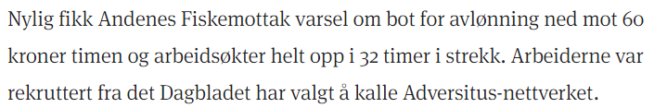
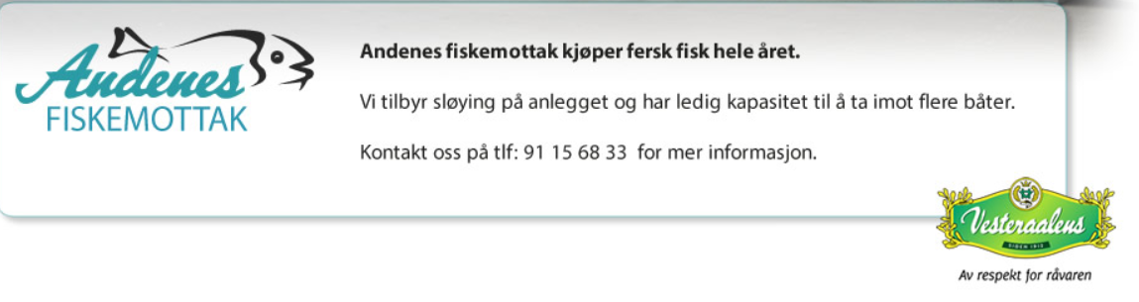
Dagbladet 4. desember 2019
Eksempel
Økonomi

Slide 17

Trippel bunnlinje (TBL)
John Elkington «Cannibals wiht forks» 1997
De tre bunnlinjene:
Profit – økonomisk fremgang
Planet – miljømessig ansvar
People – sosiale forhold
Dette er et rammeverk for en bredere vurdering av en bedrifts tilstand. Fra 2023 blir det krav om rapportering på bærekraft for store selskaper. Krav til SMB kommer senere, men det forventes at SMB må levere til store selskap ved underleveranser.

Slide 18
Trippel bunnlinje
Hvordan innarbeider vi dette i vår forretningsmodell?

Slide 19
Visjon og verdier
Hvorfor er det viktig?
Vi har alt, men det er også alt vi har.
Produktlikhet gjør at vi må skille oss ut på andre måter.
Levekårsundersøkelse viser at alt vi ønsker oss er immaterielt.
Vi har behov for tilhørighet.
Visjon og verdier bør brukes bevisst i utvikling av egen profil.
Det bør også brukes bevisst i utvikling av egen bedriftskultur.
Notes:
Det er viktig å sette bedriftslederne tidlig på sporet i forhold til at refleksjoner rundt visjon, verdier og forretningside ikke er en ”gymnastikkøvelse” for treningens del – det skal gjøre oss bedre i forretningen.
Å bli tydelig rundt disse spørsmålene er viktig både i forhold til å nå ut til kundene, gjennom at vi klarer å formidle det immaterielle/historiene som kundene vil ha/som appellerer til dem, og fordi det er viktig i intern bevisstgjøring og bygging av bedriftskultur.
Hva kjøper vi?
- Produktet eller historiene?
- En dongeribukse eller en Levis-bukse (ungdommelighet og sosial tilhørighet)?
- En bil eller et statussymbol?

Slide 20

Visjon
En visjon er et fremtidsbilde av hva bedriften skal bli eller oppnå.
Det handler ikke om å finne ord, men å velge en forpliktende retning.
Det skal være en kort energigivende setning (gullsetningen) som forteller hvorfor vi finnes og hvor vi skal.

Slide 21

Verdier
Verdigrunnlaget skal være noen få, sterke begreper som skal kjennetegne bedriften – i ett og alt. De skal:
drive oss frem mot visjonen
gjøre oss tydelige
hjelpe oss å ta beslutninger i hverdagen
Det er viktig å ta konsekvensen av de verdier som velges i beslutning og adferd, dersom man skal lykkes i å nå visjonen.

Slide 22

En god forretningsidé
En god forretningsidé:
setter kurs for bedriften
er langsiktig
åpner for utvikling av nye områder
avgrenser utvikling til relevante områder
presiserer behovet vi skal dekke
hjelper oss å se hvem vi konkurrerer mot
bedrer våre muligheter til å skille oss fra konkurrentene

Slide 23
Utvikling av forretningsidé
Fra produktorientering til behovsorientering
Eksempel småskala matprodusent:
«Vi skal produsere og selge småskala meieriprodukter.»
«Vi skal tilby produkter med utgangspunkt i råvarer fra eget gårdsbruk.»
«Vi skal ved hjelp av rene og unike råvarer dekke et nasjonalt behov for en smak av småskala matprodukter fra Salten.»

Slide 24

Utvikle ambisjoner og mål
Hvilken omsetning ønsker vi oss?
Hvor mye penger ønsker vi å tjene?
Hvem er våre viktigste kunder i framtida?
Hvor mange ansatte har vi i år ... ?
Hva er våre klima- og miljømål?
Hvilke sosiale mål har vi for verden,
lokalsamfunnet og våre ansatte?
Notes:
For å frigjøre seg fra kortsiktige begrensninger er det viktig å ha en lang tidshorisont.
Et slikt langsiktig målbilde/ambisjon kan gjerne illustreres i form av et bilde/tegning.

Slide 25

Hovedmål
Hovedmålene kan være både kvantitative og kvalitative.
La målene være FRAM.
Målene bør ha en horisont på noen år.
Notes:
Utdyp FRAM

Slide 26

Strategiske valg
Strategiske valg innebærer valg av:
produkter
behov som skal dekkes
kundesegment
kanaler
kompetanse og teknologi
Notes:
De valgene vi tar for å levere i forhold til visjon, verdier og forretningside, i tillegg til å nå egne mål.

Slide 27
Veivalg
Hvilke veivalg skal vi ta?
Utvikle
…Forsterke
…Fornye
«I fremtiden»
«I dag»
Produkter
Markeder/kunder
Behovsdekning
Teknologi
Kompetanse
Kanaler
Partnere
Organisering
Annet?
Veivalg
Forkaste

Slide 28
Enkel strategimodell
Steg 1:
Utløsende faktor – hvorfor
Steg 3:
Ønsket
resultat
Steg 4:
GAP-strategi,
handling m.m.
Steg 2:
Nå-situasjonen

Slide 29
Kritiske suksessfaktorer
Er avgjørende å ha under kontroll for at målene skal nås.
Må kunne påvirkes av bedriften.
Skal være av overordnet karakter.
Skal bestå av maks tre faktorer.
Bør understøttes av tiltak fra handlingsplanen.
Notes:
«Handlingsplan som inneholder tiltak som skal sette oss i stand til å beherske den mest kritiske suksessfaktoren»

Slide 30
Innhold i forretningsplanen
Forretningsplan |  |  | Bedrift |  |  |  | År
 |  |  | Ansvarlig |  |  |  | Dato
Visjon (fremtidsbildet): Forretningsidé (behovet vi skal dekke): |  |  |  |  | Hovedmål 1–5 år fremover: Profit People Planet
Produkter (tilbud av varer/tjenester): | Verdiløfte (kunder vi skal betjene): | Behov vi skal dekke (markedets vurdering): |  |  | Kanaler (kommunikasjon): |  |  | Kompetanse og teknologi (sentralt for oss):
Kritiske suksessfaktorer (de 3 viktigste) |  | Tiltak for å sikre fremgår av handlingsplan: |  |  |  | Bedriftens verdigrunnlag (stikkord):
1.
2.
3.
Mål
Strategier
Hva må
beherskes

Slide 31
Forretningsplan |  |  | Bedrift | Vertshus AS |  |  | 20.05.2021
 |  |  | Ansvarlig | Hanne Hansen
Visjon: Mer enn et stoppested – også et sted å være |  |  |  |  | Hovedmål:
Forretningside: Vertshus AS skal dekke behovet for gode opplevelser gjennom å tilby mat-, natur-, kultur- og fortellerbaserte opplevelser til reisende, møtegjester og lokalbefolkning. |  |  |  |  | År 2015 2016 2017 2018 Omsetning 3,6 4,2 5 6,7 mill Resultat 179` 3,5 % 5 % 5 % Ansatte DB: 65-70 %
Produkter (tilbud av varer/tjenester) Kafe Overnatting Bar/pub Arrangement Catering Mulige nye: Mat- og vinkurs Naturbaserte opplevelser | Verdiløfte (verdier produktet skaper for kundene) Sosialt Samlet God atmosfære Gode smaker Opplevelser som huskes | Kundesegment (kunder vi skal betjene) Individuelle langs veien Lokalbefolkning Bedrifter Offentlig virksomhet Lag og foreninger Turoperatører |  |  | Kanal (distribusjon og kommunikasjon) NTW Hjemmeside Direkte kontakt Sosiale medier Profilmateriell Direktemail med tilbud |  |  | Nøkkelressurser/ kompetanse Bygning og uteområder Mat- og vinkompetanse Fortellinger, kultur og natur Service
Bedriftens verdigrunnlag (hva står vi for) |  | Kritiske suksessfaktorer (de 3 viktigste) |  |  |  | Handlingsplaner
Oppmerksom – relasjonell – hyggelig |  | 1. Økonomisk handlefrihet |  |  |  | Bedre lønnsomhet
 |  | 2. Tid til kundeoppfølging og innovasjon |  |  |  | Ansette kokk
 |  | 3.

Slide 32
Handlingsplan – fra strategisk til operativt nivå
Handlingsplan | Bedrift
 | Målsettinger |  |  |  |  |  |  |  |  |  |  | Dato
Aktivitet | Mål | Oppnådd | Ansvarlig | mars |  | april |  | mai |  | juni |  | juli |  | aug

Slide 33


Gruppeoppgave
Jobb med disse oppgavene i grupper:
Velg en deltakerbedrift som eksempel.
Diskuter hvilke trender som påvirker bedriftens utvikling sterkest.
Diskuter hvordan trippel bunnlinje kan innarbeides i målene for bedriften.

Slide 34

Spørsmål?

